Slide 1

Módulo 4. Introducción a Angular
Tema 13. Angular Material
Recursos:
https://www.youtube.com/watch?v=fNLTunQFrVA
https://material.angular.io/
https://www.tutorialesprogramacionya.com/angularya

Slide 2
Angular Material
Angular Material es una de las mejores librerías para el desarrollo de aplicaciones web con Angular, ya que ofrece una completa colección de interfaz de usuario y se mantiene actualizada con las últimas funciones y cambios de la API de Angular.
Proporciona una variedad de componentes de interfaz de usuario, como botones, menús desplegables, tarjetas, tablas, formularios, etc. Que se adaptan al estilo Material Design de Google.
https://material.angular.io/

Slide 3
Proyecto
Angular material
módulos que exportan componentes ajustables a nuestro proyecto
Bootstrap
clases,css,archivos js
Notes:
Cuando incluimos angular material en un proyecto estamos haciendo algo parecido a cuando incluimos Bootstrap, con la diferencia de que con Bootstrap estamos trabajando con clases, css y archivos javascript prinicpalmente para animaciones y algún tipo de transición. Cuando incorporamos Angular Material lo que estamos trayendo son módulos que aportan componentes que son totalmente ajustables pasándole @inputs, gestionar @Outputs, podemos usarlos como componentes que hayamos desarrollado nosotros mismos.

Slide 4
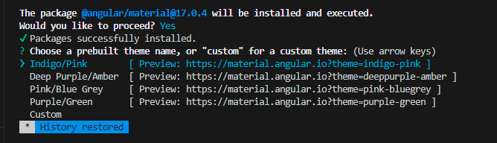
Ejemplo
Crear la aplicación
ng new angular-material
Instalar Angular Material
ng add @angular/material

Slide 5
Seleccionar tema
https://material.angular.io/?theme=indigo-pink
https://material.angular.io/?theme=deeppurple-amber
https://material.angular.io/?theme=pink-bluegrey
https://material.angular.io/?theme=purple-green
Custom
Escoge un estilo predeterminado
Escoge los estilos predeterminados pero podremos modificarlo o sobreescribirlo.

Slide 6
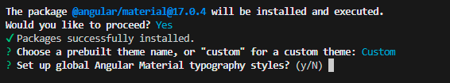
Seleccionamos el tema
Luego se seleccionar el tema nos dice que si queremos establecer la tipografía de Angular Material, decimos que si ,
ya que muchos componentes tienen una tipografía específica, muy centrada en el estilo material design.
El diseño material no es solo de Angular Material, sino que básicamente es una filosofía de diseño que lo que busca es simplemente distribuir el contenido de una manera sencilla, elegante , con cierta profundidad, ciertas animaciones en forma de ondas.
Este estilo de diseño es el que se ha incorporado en su totalidad a los estilos de Google y es uno de los paradigmas de diseño actuales más utilizados.

Slide 7
Animaciones
? Include the Angular animations module?
Muchos de los botones , efectos ya vienen con algunas animaciones predeterminadas, básicamente lo que nos va a aparacere pequeñas animaciones de componentes, pequeñas ondas , transiciones mínimas que hacen que todos los componentes parezcan estar un poquito más vivos y que permitan al usuario interactuar de una manera sencilla con los elementos que hay en la vista.

Slide 8
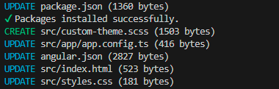
La instalación de Angular material modifica archivos existentes y va a incorporar nuevas instalaciones al proyecto para que podamos utilizar los diferentes módulos que brinda esta librería. Nosotros vamos a tener que importar esos módulos para poder utilizar los componentes de Angula Material.

Slide 9
package.json
"dependencies": {
"@angular/animations": "^17.0.0",
"@angular/cdk": "^17.0.4",
"@angular/common": "^17.0.0",
"@angular/compiler": "^17.0.0",
"@angular/core": "^17.0.0",
"@angular/forms": "^17.0.0",
"@angular/material": "^17.0.4",
"@angular/platform-browser": "^17.0.0",
"@angular/platform-browser-dynamic": "^17.0.0",
"@angular/platform-server": "^17.0.0",
"@angular/router": "^17.0.0",
"@angular/ssr": "^17.0.3",
"express": "^4.18.2",
"rxjs": "~7.8.0",
"tslib": "^2.3.0",
"zone.js": "~0.14.2"
},

Slide 10
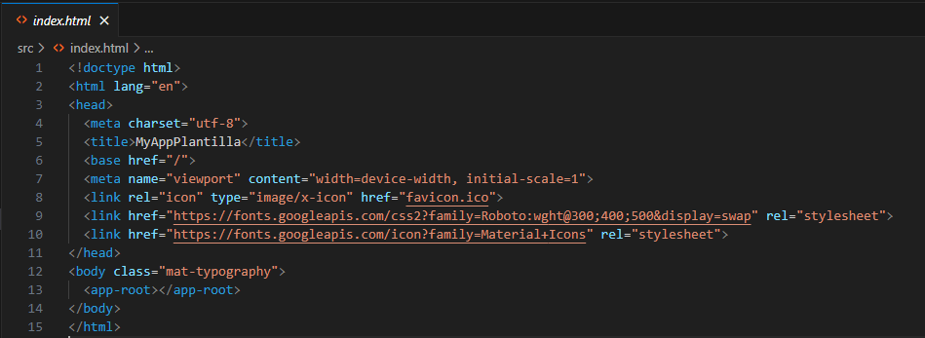
Index.html
Se inlcuyen las hojas de estilos de material para poder utilizar las fuentes de Google

Slide 11
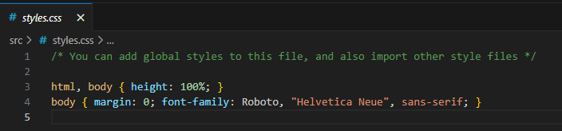
styles.css

Slide 12
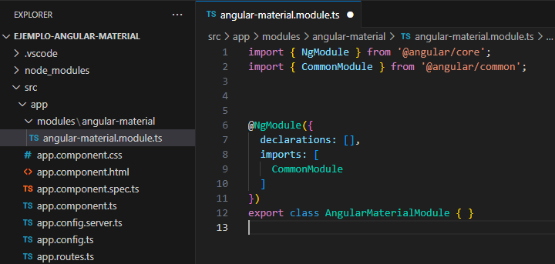
Crear un módulo de Angular Material
Este módulo va a ser el encargado de exportar a todos los módulos que requieran Angular Material.
ng g m modules/angularMaterial

Slide 13
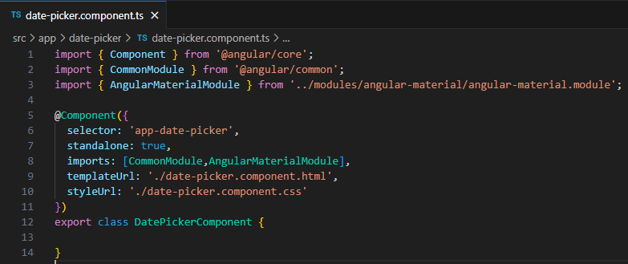
Creamos un nuevo componente
ng g c date-picker
Importamos el módulo que creamos con los comonentes de Angular Material

Slide 14
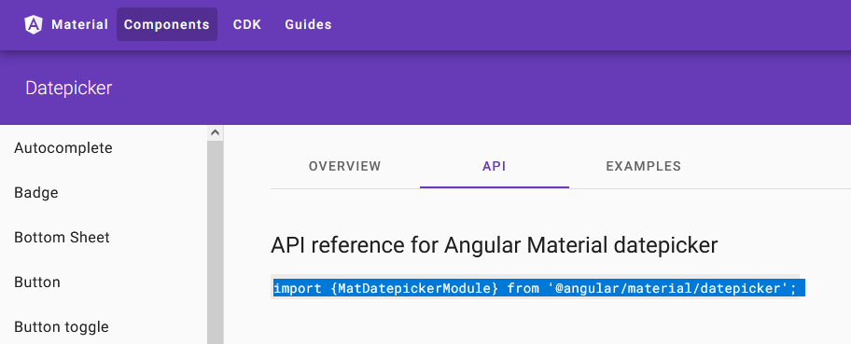
Seleccionamos los components que queremos importar
Ejemplo datepicker
https://material.angular.io/components/datepicker/api

Slide 15
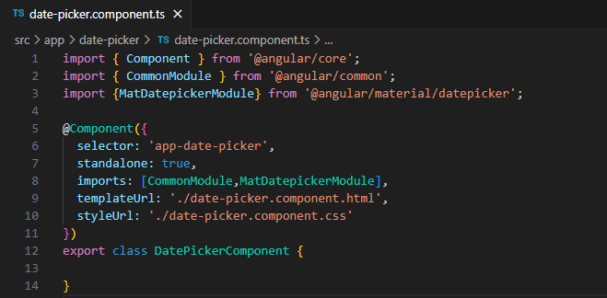
Importar MatDatepickerModule

Slide 16
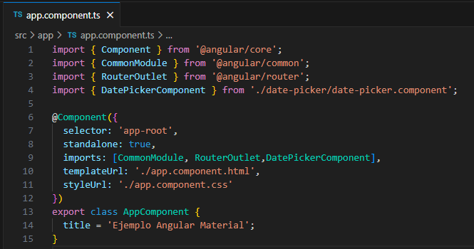
AppComponent
En app.component.html
<app-date-picker></app-date-picker>

Slide 17
Incluyendo datepicker en el componente
Cuando inlcuimos un componente de Angular Material es muy importante revisar la documentacion del componente.
https://material.angular.io/components/datepicker/api

Slide 18
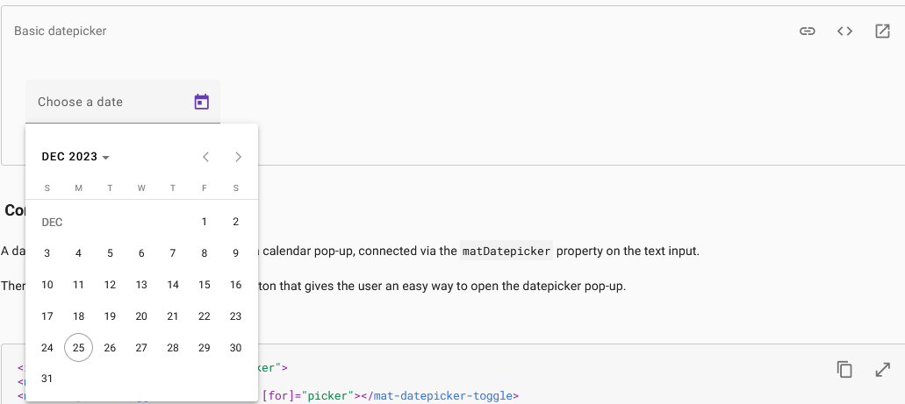
https://material.angular.io/components/datepicker/overview

Slide 19
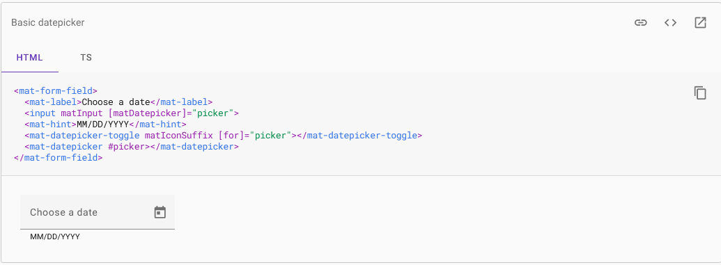
Ver el código

Slide 20
Conexión de un selector de fecha a una entrada
Un selector de fecha se compone de una entrada de texto y una ventana emergente de calendario, conectados a través de la propiedad matDatepicker en la entrada de texto.

Slide 21
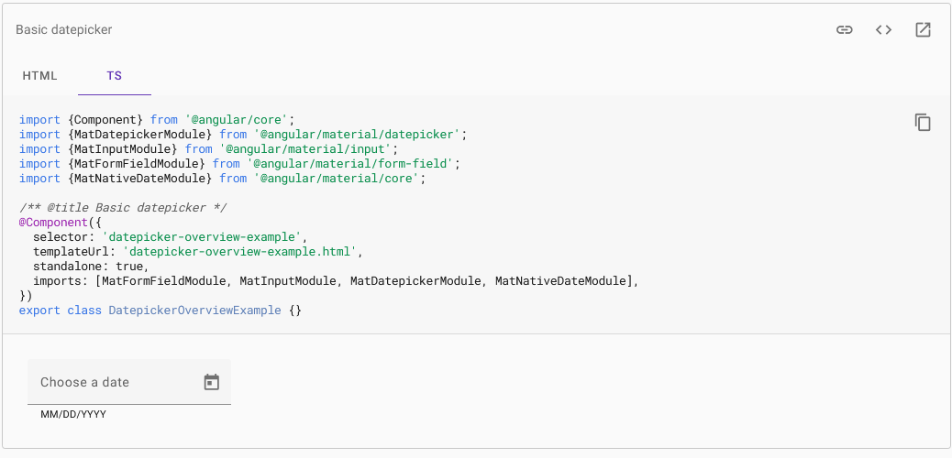

Slide 22
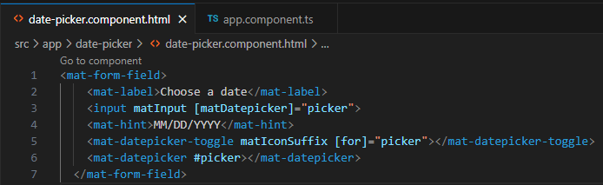
Copiamos el código en nuestro componente

Slide 23
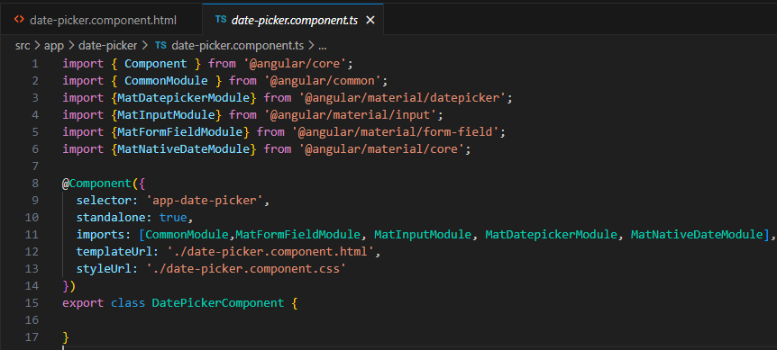

Slide 24
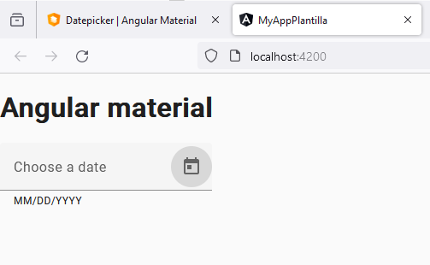
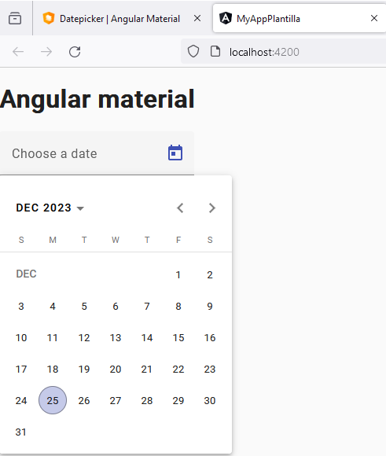

Slide 25
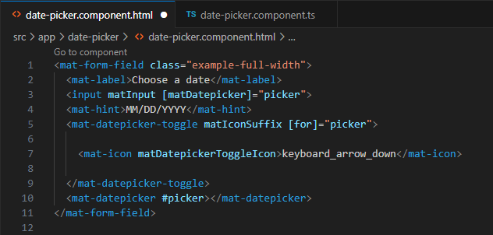
Si se desea personalizar el ícono que se representa dentro de mat-datepicker-toggle, puede hacerlo usando la directiva matDatepickerToggleIcon.

Slide 26
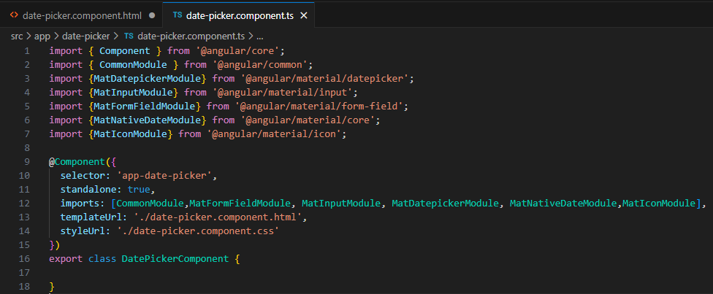
Inlcuir MatIconModule

Slide 27
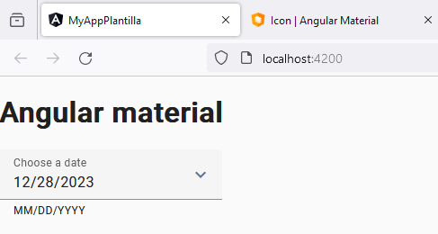
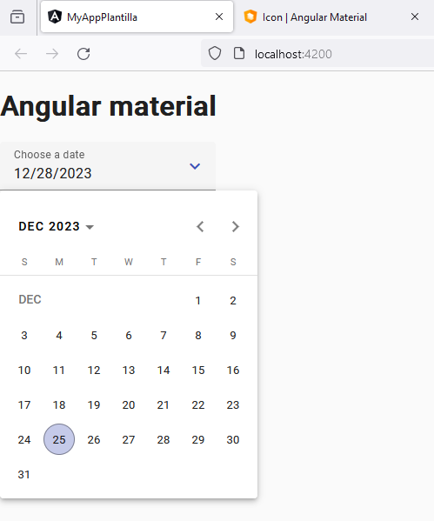

Slide 28
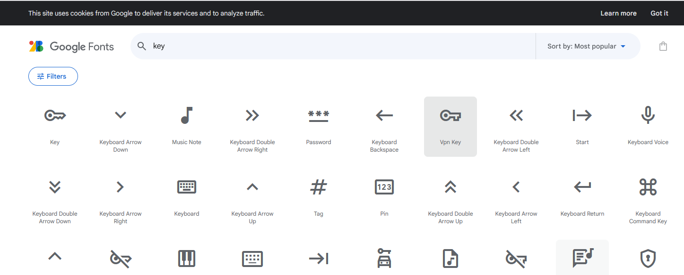
https://fonts.google.com/icons?icon.query=key

Slide 29
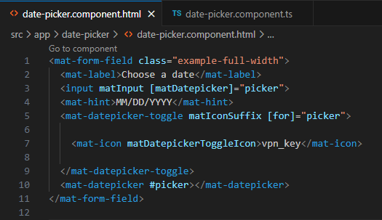
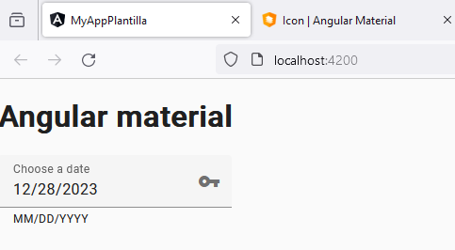
Incluir VPN Key

Slide 30
Rango de fechas
Si queremos que los usuarios puedan seleccionar un rango de fechas, el lugar de una sola podemos usar los componentes
<mat-date-range-input></mat-date-range-input>
<mat-date-range-picker></mat-date-range-picker>

Slide 31
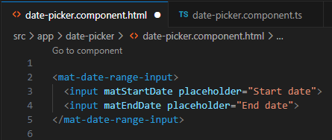
Componente mat-date-range-input
Requiere dos elementos input para las fechas inicial y final respectivamente.

Slide 32
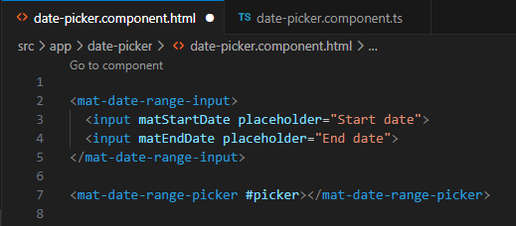
Componente mat-date-range-picker
Actúa como un panel desplegable para eleccionar las fechas

Slide 33
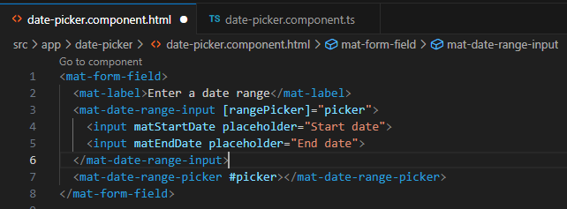
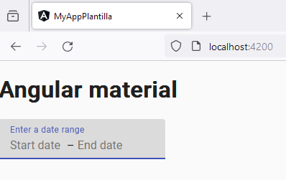
Conectando range-picker y range-input usando la propiedad [rangePicker]

Slide 34
Añadir menú desplegable
<mat-form-field>
<mat-label>Enter a date range</mat-label>
<mat-date-range-input [rangePicker]="picker">
<input matStartDate placeholder="Start date">
<input matEndDate placeholder="End date">
</mat-date-range-input>
<mat-date-range-picker #picker></mat-date-range-picker>
<mat-hint>MM/DD/YYYY – MM/DD/YYYY</mat-hint>
<mat-datepicker-toggle matIconSuffix [for]="picker">
</mat-datepicker-toggle>
</mat-form-field>
Notes:
Si no funcionaba el popup menu, tenemos que poner <mat-datepicker-toggle matPreffix style=“float:right” [for]="picker">
</mat-datepicker-toggle>

Slide 35
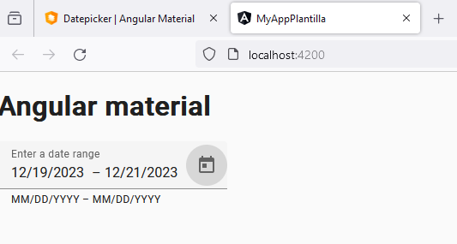
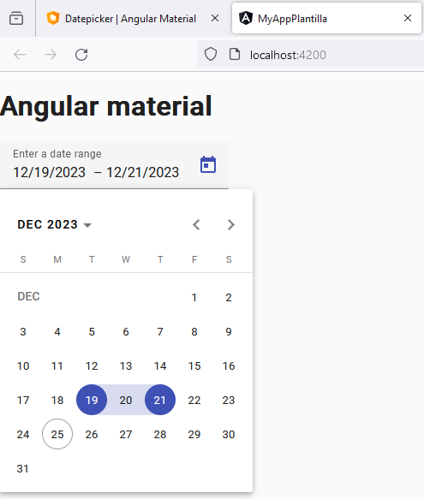
https://material.angular.io/components/datepicker/examples

Slide 36
Angular Material: Extensiones para el editor VS Code
La complejidad actual en el desarrollo de aplicaciones web hace necesario disponer de herramientas que nos faciliten su construcción.
La cantidad de componentes creciente de Angular Material y su variedad de propiedades hacen necesario una gran cantidad de práctica para que lleguemos a dominarla y ser eficientes con el tiempo.
Al utilizar el editor VS Code podemos valernos de las extensiones especialmente desarrolladas para Angular.
La primera extensión que instalaremos con el objetivo de facilitar el desarrollo de aplicaciones que hagan uso de Angular Material es:
Angular 10 Snippets - TypeScript, Html, Angular Material, ngRx, RxJS & Flex Layout (bajar la última versión disponible):

Slide 37
Angular Material: formularios (input)
Entre los grupos de componentes fundamentales en Angular Material tenemos los referentes a formularios. Recordemos que la documentación oficial sobre los controles lo podemos encontrar en Componentes en Angular Material
Confeccionaremos una pequeña aplicación para consolidar los pasos en el desarrollo con Angular Material y sus formularios.

Slide 38
Problema
Definir un formulario web que permita cargar dos valores numéricos y al presionar un botón mostrar su suma.
Crear un nuevo componente
ng g c input-ejemplo

Slide 39
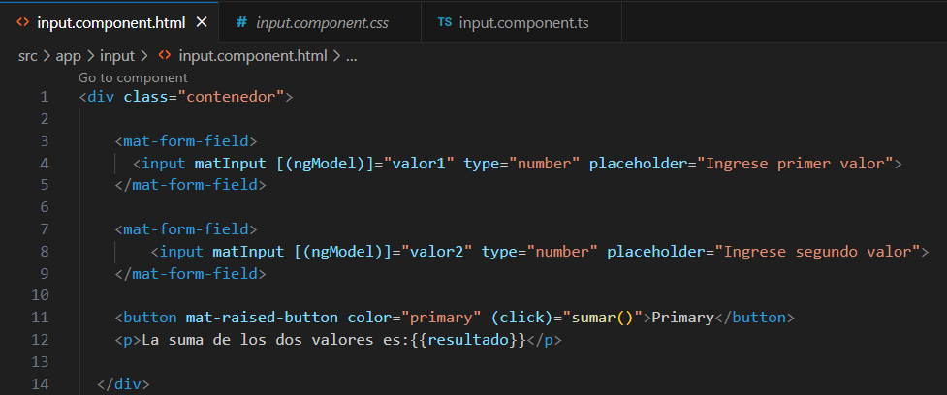
https://material.angular.io/components/input/overview

Slide 40
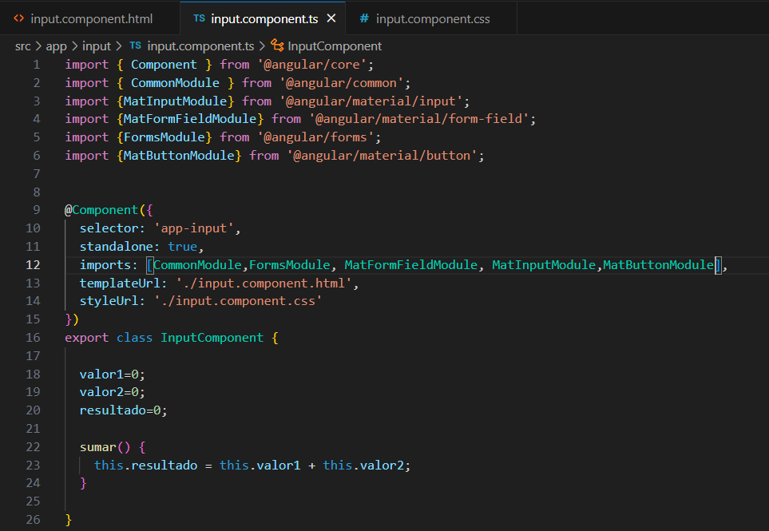

Slide 41
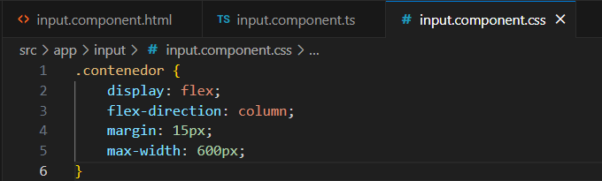

Slide 42
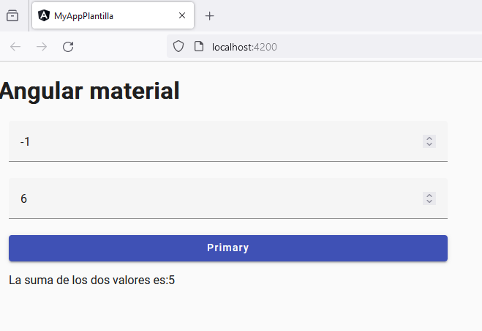

Slide 43
Angular Material: Tablas - mat-table
Angular material dispone de una componente para mostrar datos en una tabla.
https://material.angular.io/components/table/overview
Problema
Mostrar un listado de artículos (código, descripción y precio) mediante la componente mat-table. Permitir borrar y mostrar mensaje de confirmación.

Slide 44
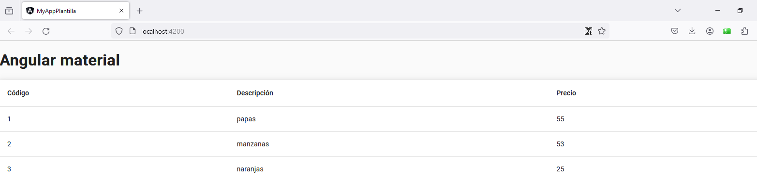

Slide 45
Solución
Crear el componente
ng g c mat-table

Slide 46
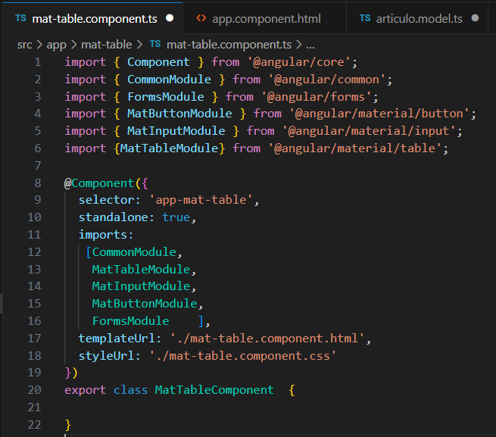
Importar los módulos que necesitamos

Slide 47
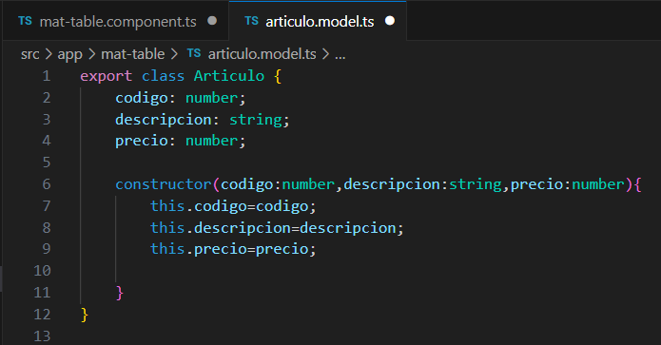
Crear la clase Artículo

Slide 48
Crear el arreglo con las columnas de la tabla
columnas: string[] = ['codigo', 'descripcion', 'precio'];
Crear el arreglo de artículos
datos: Articulo[] = [new Articulo(1, 'papas', 55),
new Articulo(2, 'manzanas', 53),
new Articulo(3, 'naranjas', 25),
];
Crear la tabla
tabla1!: MatTable<Articulo>

Slide 49
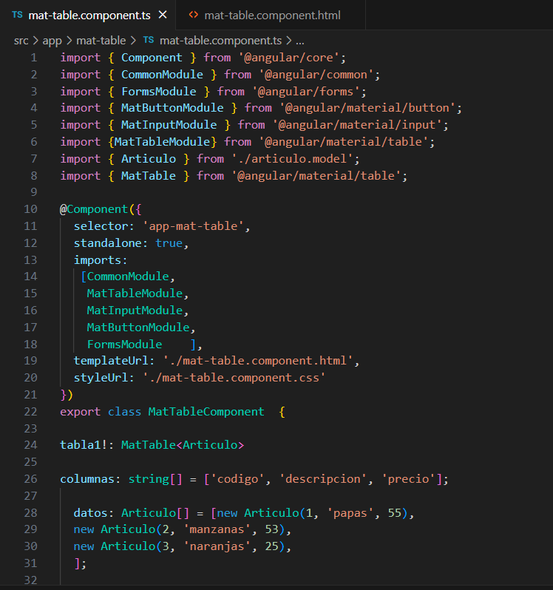

Slide 50
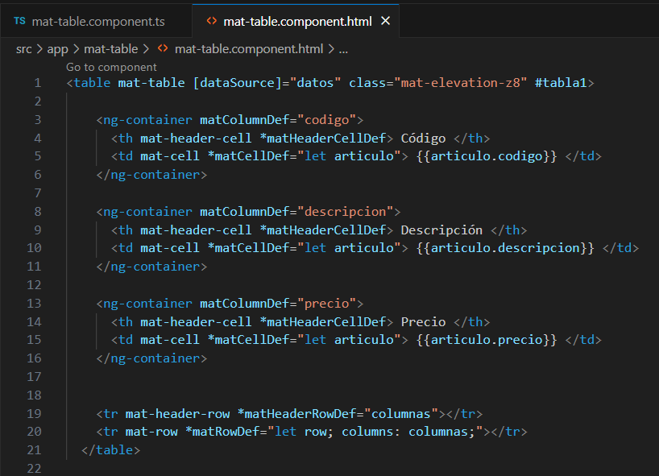
Codificamos la interfaz visual en el archivo mat-table.component.html':
Cuando definimos la etiqueta 'table' especificamos el enlace de la propiedad '[dataSource]' con nuestro vector definido en la clase
Para las columnas definimos etiquetas 'ng-container' iniciando la propiedad 'matColumnDef' con alguna de las componentes del atributo 'columnas', también creamos el título de la columna como su contenido.
Se definen las filas de la tabla

Slide 52
Schematics
https://material.angular.io/guide/schematics
Angular Material viene con esquemas de Angular CLI para facilitar la creación de aplicaciones de Material.

Slide 53
Schematics Component
Angular Material viene con múltiples esquemas que se pueden usar para generar fácilmente componentes de Material Design:
address-form: Componente con un grupo de formularios que utiliza controles de formulario de Material Design para solicitar una dirección de envío
navigation: Crea un componente con un navegador lateral de Material Design responsivo y una barra de herramientas para mostrar el nombre de la aplicación.
dashboard: Componente con múltiples tarjetas y menús de Material Design alineados en un diseño de cuadrícula
table: Genera un componente con una tabla de datos de Material Design que admite clasificación y paginación.
tree:Componente que visualiza interactivamente una estructura de carpetas anidadas utilizando el componente <mat-tree>

Slide 54
Address form schematic
La ejecución del esquema del formulario de dirección genera un nuevo componente Angular que se puede usar para comenzar con un grupo de formularios de Material Design que consta de:
Campos del formulario de diseño de materiales
Controles de radio de diseño de materiales
Botones de diseño de materiales
ng generate @angular/material:address-form <component-name>

Slide 55
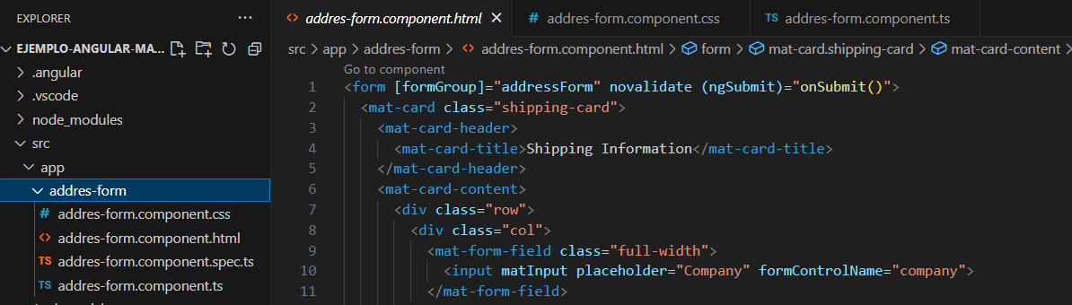

Slide 56
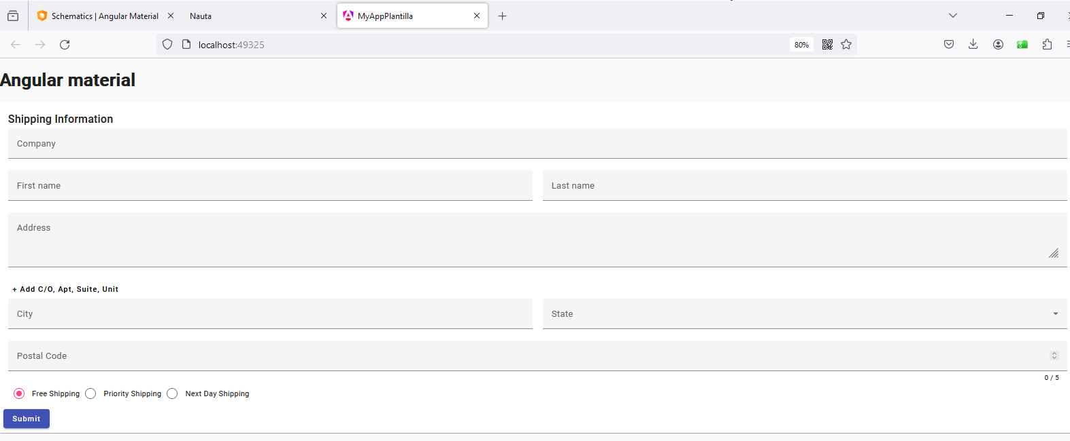

Slide 57
Ejercicio
Cree una applicación en angular que permita registrar las solicitudes de entrega a los usuario.
Se debe modificar el formulario visto anteriormente teniendo en cuenta que es una aplicación que se va a poner en marcha en nuestro país.
La aplicación debe almacenar los datos en un archive db.json.
Mostrar en una table de angular material la información relacionada con las entrega.

Slide 58
Módulo 4. Introducción a Angular
Tema 13. Angular Material
Recursos:
https://www.youtube.com/watch?v=fNLTunQFrVA
https://material.angular.io/
https://www.tutorialesprogramacionya.com/angularya

